Slide 1
GPT Generative Pre-trained Transformer
17기 신예진, 18기 홍진우

Slide 2
목차
GPT 1
GPT 2
GPT 3
GPT-1의 모델
구조 및 특징
모델 학습과정
BPE
모델의 특징
학습과정
GPT3 개요 및 모델 구조
학습과정
결과 및 한계
실습

Slide 3

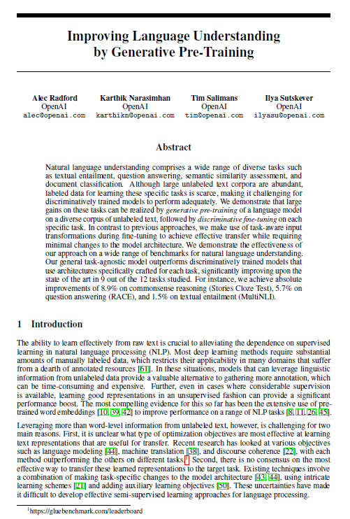
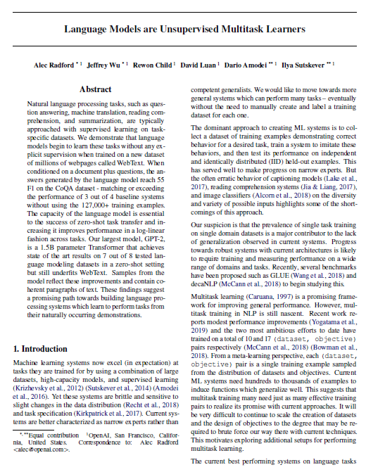
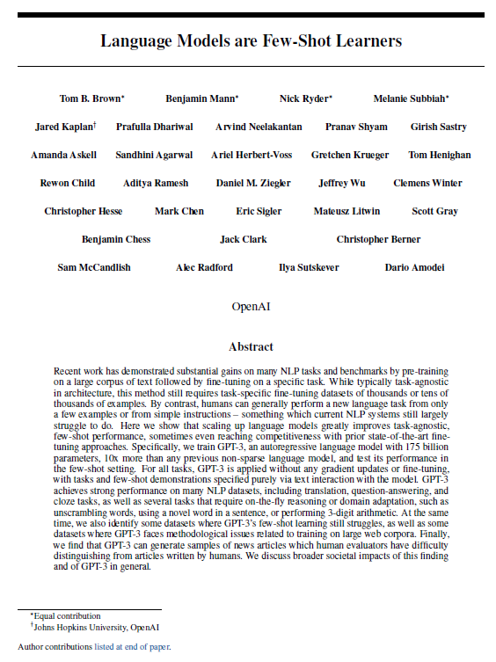
GPT 개요
Bert와 함께 최신 NLP 연구의 양대산맥을 이루는 모델
Generative Pre-trained Transformer
GPT 1 - Improving Language
Understanding by Generative Pre-Training
GPT 2 – Language Models are
Unsupervised Multitask Learners
GPT 3 – Language Models are
Few-shot Learners
2018.06
2019.02
2020.07
Notes:
2018년 6월 GPT1
공개하였고, 2019년 2월 GPT2, 그리고 2020년 7월 GPT3
GPT 1 - Improving Language Understanding by Generative Pre-Training
GPT 2 – Language Models are Unsupervised Multitask Learners
GPT 3 – Language Models are Few-shot Learners

Slide 4
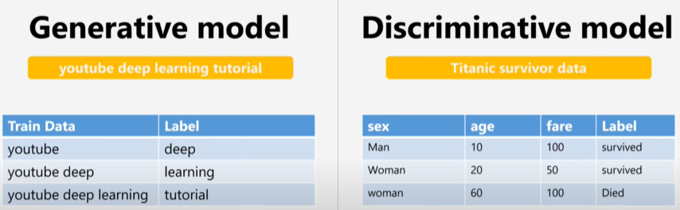
GPT?
1) Generative Language model (언어모델)
이전 단어들이 주어졌을 때, 현재 알고 있는 단어들을 기반으로 다음 단어를 예측하는 모델
Ex) n-gram, RNN 계열의 Language model
Language model 의 특징
Language Model training doesn’t need human labeled data!
학습 데이터 구축에 많은 시간과 비용이 들어가는 labeling이 필요한 Discriminative model이 아닌, Generative model을 사용
labeling을 하는 과정에서 우리가 모르는, 라벨링 과정에서 놓치게 되는 자연어의 내재적인 특징까지 학습 가능
Notes:
1) Generatvie Language model

Slide 5
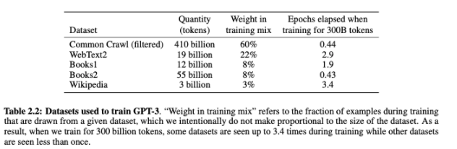
GPT?
2) Pre-trained model (사전 학습 모델)
위키피디아, 책 등의 대용량 코퍼스로 미리 학습 시킨 Pretrained Model
GPT 3의 경우 약 3억 개의 단어 token들을 학습
대용량 코퍼스에 대해 사전학습을 진행한 Language Model은 넓은 범위의 언어적 정보를 갖게 되며, 이러한 정보가 자연어 처리의 다양한 task를 해결할 때, 전이되는 효과

Slide 6
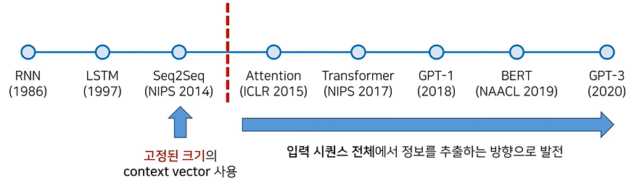
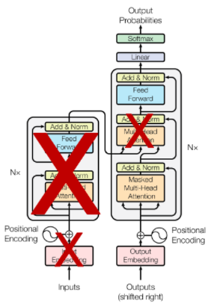
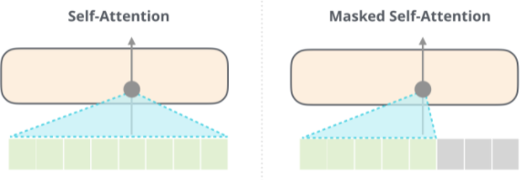
GPT?
3) Transformer (트랜스포머의 decoder 기반 모델)
BERT – Transformer의 인코더 아키텍처 활용 / GPT – Transformer의 디코더 아키텍처 활용
GPT 는 다음 단어를 예측하는 언어모델이기 때문에 Masked self-attention을 적용한 Transfomer Decoder를 사용
Notes:
GPT 3의 경우 약 3억개의 단어 token들을 학습

Slide 7
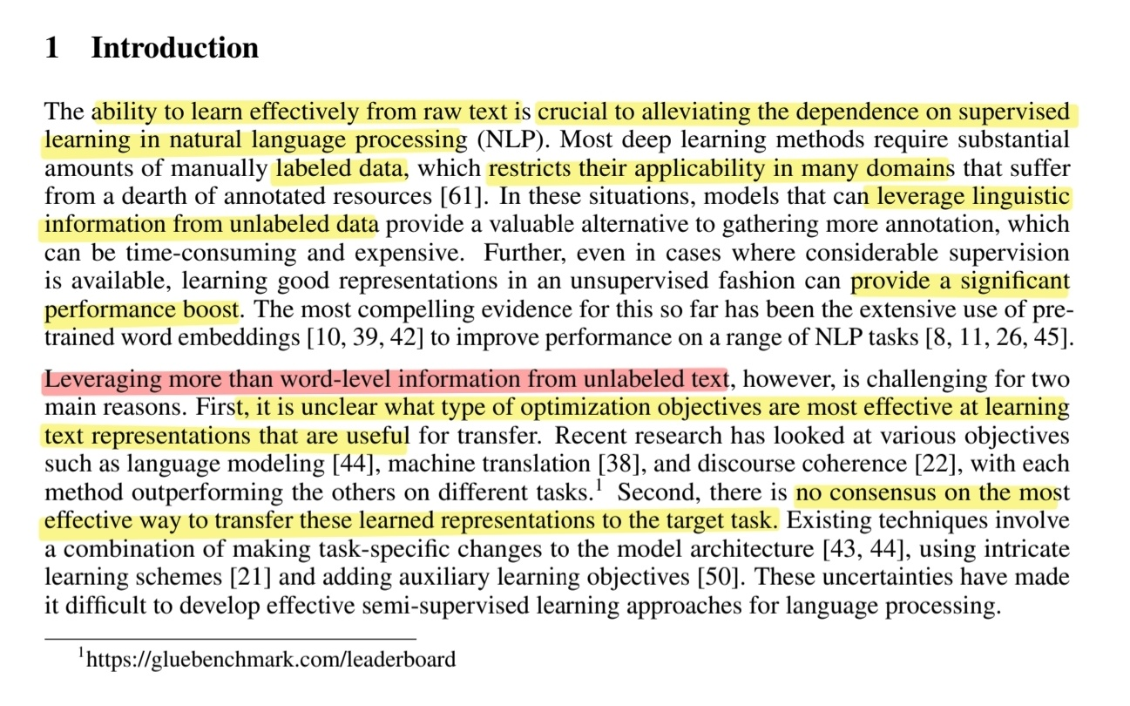
GPT?
특정한 task에만 한정적으로 쓰이는 supervised learning을 위해 labeling된 데이터셋은 한정적
Labeled dataset만으로 학습한 모델보다는, 수많은 Unlabeled Text Corpora로부터 Generative Pre-training of a language model을 구현 후, Specific Task를 위한 Labeled Text Copora로 fine-tuning을 통해 자연어 처리 성능 향상

Slide 8
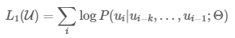
GPT-1의 학습 과정
1) Unsupervised Pre-training with LM objective function
label이 없는 대용량 코퍼스를 사용해서 language model로의 비지도 학습을 진행함
이때, token의 비지도 말뭉치 에 대해,
다음의 우도(likely hood)를 최대화하도록 표준언어모델링 목적함수 사용
k = context window (문맥 고려범위)
조건부확률 P : parameter가 Θ인 layer에서 ui의 확률
문맥 고려범위 i-k ~ i-1까지의 token들이 이후에 i번째 token의 likelihood를 최대화하는 목적함수를 사용하여 학습
파라미터 Θ는 SGD(Stochastic Gradient Descent)로 학습

Slide 9
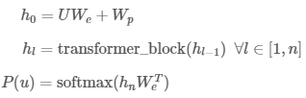
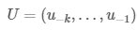
GPT-1의 학습 과정
1) Unsupervised Pre-training with LM objective function
GPT는 Transformer의 변형인 multi-layer Transformer decoder를 사용
입력 문맥 token에 multi-headed self-attention을 적용한 후, position-wise feedforward layer를 거쳐
target token에 대한 분포를 얻고, 다음 단어를 예측
: token의 문맥벡터 n : layer의 수
: token embedding 행렬 : 위치 embedding 행렬
처음 h0에는 해당하는 token을 position embedding으로 순서 정보 값을 더해주고 -> transformer _block에 넣어서 학습 진행
-> 결과 P(u)는 학습된 마지막 값을 행렬 곱하여 text dictionary만큼 softmax로 다음 단어를 예측함
Notes:
GPT는 Transformer의 변형인 multi-layer Transformer decoder를 사용
입력 문맥 token에 multi-headed self-attention을 적용한 후, position-wise feedforward layer를 거쳐 target token에 대한 분포를 얻고, 다음 단어를 예측
: token의 문맥벡터
n : layer의 수
: token embedding 행렬
: 위치 embedding 행렬
처음 h0에는 해당하는 token을 position embedding으로 순서 정보 값을 더해주고 -> transformer _block에 넣어서 학습 진행 -> 결과 P(u)는 학습된 마지막 값을 행렬곱하여 text dictionary만큼 softmax로 다음 단어를 예측함

Slide 10
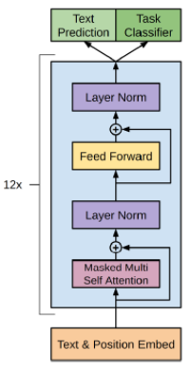
GPT-1의 학습 과정
1) Unsupervised Pre-training with LM objective function
언어모델은 이전 단어들이 주어졌을 때, 현재 알고 있는 단어들을 기반으로 다음단어를 예측해야 하기 때문에 masked Multi-head self Attention을 사용하는 transformer의 decoder 아키텍처 활용
입력 문맥 token에 multi-headed self-attention을 적용한 후
position-wise feedforward layer를 거쳐 목표 token을 출력하기 위한 P(u) 값 도출
Notes:
언어모델은 이전 단어들이 주어졌을 때, 현재 알고 있는 단어들을 기반으로 다음단어 예측해야 하기 때문에 masked Multi-head self Attention을 사용하는 transformer의 decoder 아키텍처 활용
입력 문맥 token에 multi-headed self-attention을 적용한 후
position-wise feedforward layer를 거쳐 목표 token을 출력하기 위한 P(u) 값 도출

Slide 11
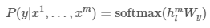
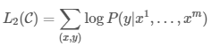
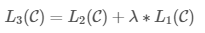
GPT-1의 학습 과정
2) Supervised Fine Tuning
Pre-training을 거친 후, target task에 맞게 fine-tuning 수행
즉, 1단계에서 학습된 파라미터 Θ를 target task에 맞게 미세조정(fine-tuning)
Fine-tuning에 사용되는 labeled 데이터셋
: 입력 token 들과 정답(label) y로 구성
입력은 사전 학습된 transformer decoder의 layer들을 거쳐서 결과를 전달하고, 이 결과는 다시 y값을 예측하기 위해 파라미터값들을 수정하며 지도학습 진행
최종 목적함수 를 최적화

Slide 12
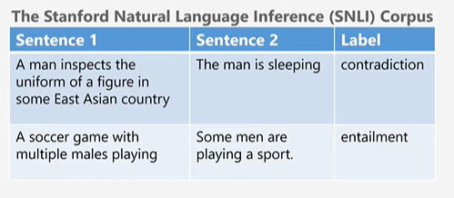
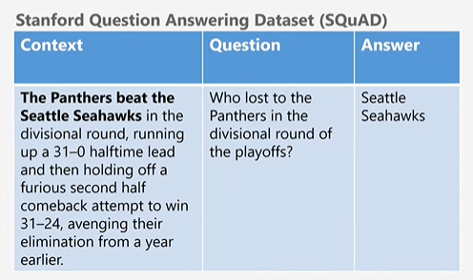
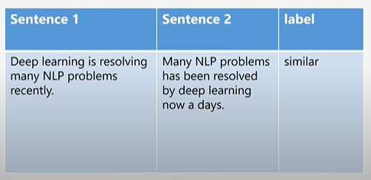
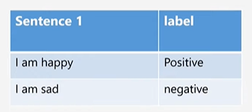
GPT-1의 4가지 task
GPT 1 논문에서 제시한 4가지 task
Natural Language Inference - Question Answering
Sematic Similarity - Classification

Slide 13
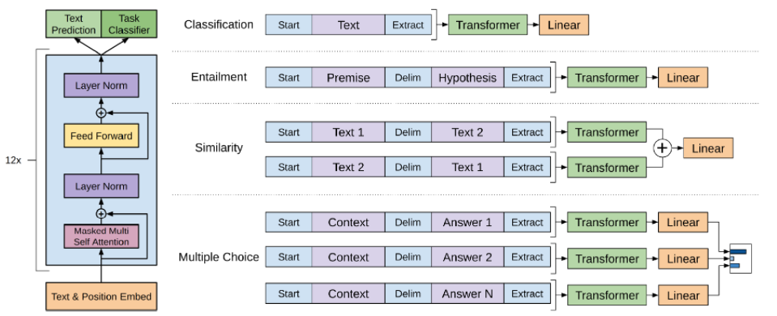
GPT-1의 4가지 task
Entailment, Similarity, Multiple Choice의 task의 경우 2개의 문장 사이에 delimeter(구분자)를 포함하여 하나의 input으로 concat
Fine-tuning과정에서 layer 추가 X, 단순히 모델 그대로 유지한 채로 레이블링된 데이터를 입력하고 최적화

Slide 14
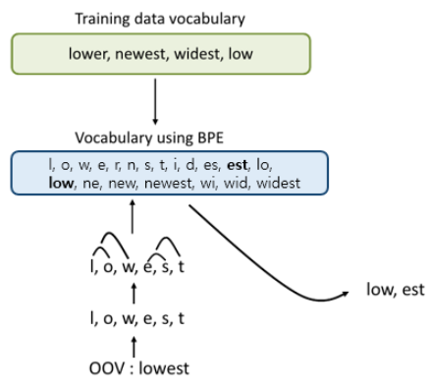
Byte Pair Encoding
GPT는 기존의 Word2vec이 아닌 input token을 인코딩하기 위해
BPE(Byte pair encoding)을 사용
Word2vec
Low, lower, newest, widest라는 데이터셋이 존재한다고 가정하면, test 과정에서 lowest가 등장한다면, 해당 단어는 학습하지 않았기 때문에, 제대로 대응하지 못하는 OOV(Out-of-Vocabulary) 문제 발생
BPE는 기존에 있던 단어를 분리한다는 의미인 subword segmentation 알고리즘
Low, lower, newest, widest를 각각 바이트 즉, 글자 하나 단위로 분할 후 빈도수에 기반하여 단어들을 집합으로 묶는 메커니즘
Lowest가 들어와도, low 와 est를 보고 OOV문제 없이 인코딩이 가능함!

Slide 15
목차
GPT 1
GPT 2
GPT 3
GPT-1의 모델
구조 및 특징
모델 학습과정
BPE
모델의 특징
학습과정
GPT3 개요 및 모델 구조
학습과정
결과 및 한계
실습

Slide 16
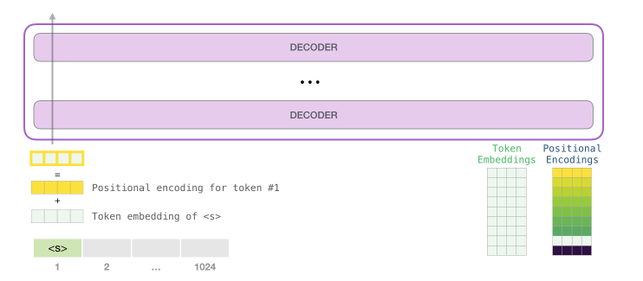
GPT-2
구조상으로 GPT1과 같은 아키텍처
차이점
1) 대용량 코퍼스 사용
2) fine-tuning 과정 제거

Slide 17
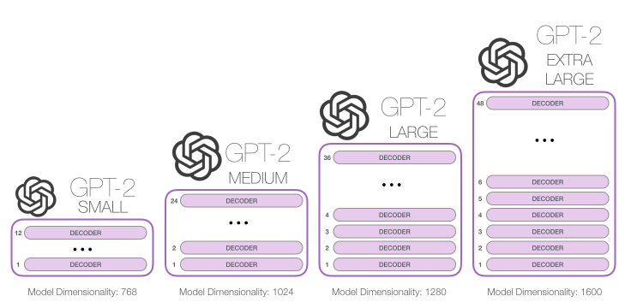
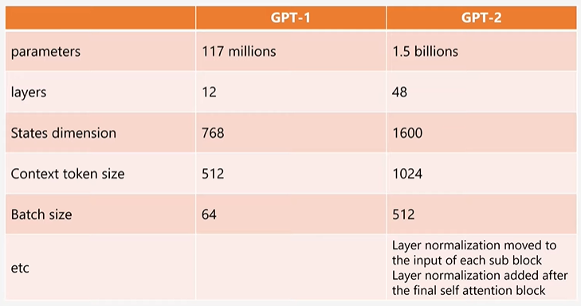
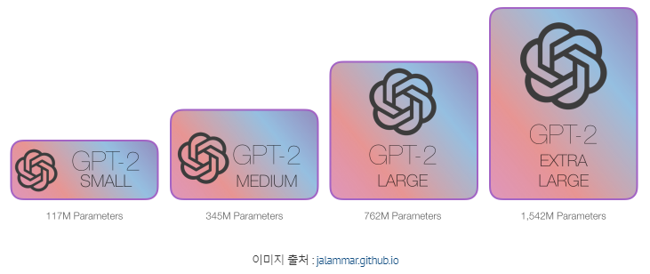
GPT-2
차이점 - 1) 대용량 코퍼스 사용
GPT-2의 Pre-training에는 40GB정도의 코퍼스를 사용
GPT2 Extra Large의 경우,
모델의 parameter 수가 15억 4,200만개, 48개의 디코더 layer를 두고 1600차원의 model dimensionality로 임베딩

Slide 18
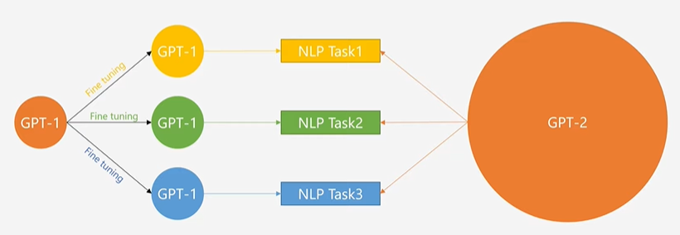
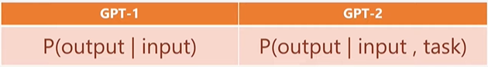
GPT-2
차이점 - 2) fine-tuning 과정 제거
기존의 GPT1은 pre-training 후, task에 맞는 fine-tuning을 거쳐야 했지만,
GPT2의 경우, 이러한 fine-tuning의 과정 없이 모델 그 자체를 다양한 task에 활용 가능
GPT1과 GPT2의 P값을 도출해내는 목적함수의 차이

Slide 19
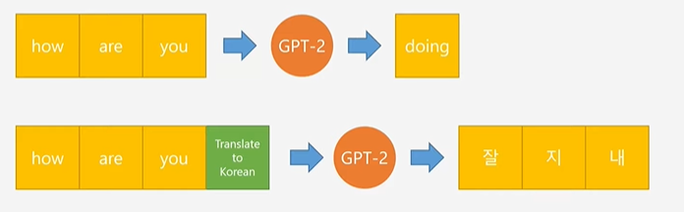
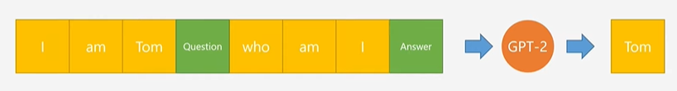
GPT-2
language model의 구조만으로 labeling 데이터 없이 Generative model을 학습하여 다양한 task를 수행 가능
1) 언어모델 2) 기계번역
3) 질의응답
Notes:
language model의 구조만으로 labeling한 데이터 없이 Generative model을 학습하여 질의응답, 기계번역 등의 다양한 task를 수행 가능
1) 언어모델 2) 기계번역
3) 질의응답

Slide 20
목차
GPT 1
GPT 2
GPT 3
GPT-1의 모델
구조 및 특징
모델 학습과정
BPE
모델의 특징
학습과정
GPT3 개요 및 모델 구조
학습과정
결과 및 한계
실습

Slide 21
연구 동기 및 목적
Fine Tuning을 하지 않고도 Task 를 수행할 수 있는 모델을 만들자 !
새로운 task를 위해 매번 supervised training dataset을 구축하는 것이 어려우며 이는 언어모델의 적용 가능성을 제한한다.
모델의 표현력과 훈련 분포의 협소함에 따라 훈련 데이터의 거짓 상관관계를 이용할 가능성이 근본적으로 증가하며, 훈련 데이터의 분포에 대해 한정 지어진 모델이 그 외의 영역은 잘 일반화하지 못한다.
인간은 대규모 데이터셋을 요구하지 않는다 .
GPT-3: https://arxiv.org/pdf/2005.14165.pdf

Slide 22
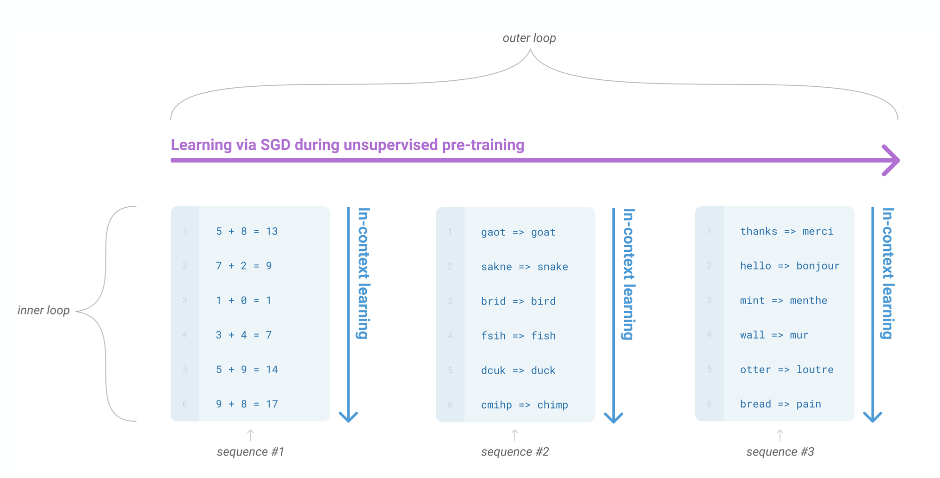
Meta-Learning
사람과 같은 언어능력 학습,
새로운 태스크에 빠르게 적응할 수 있는 능력을 기른다.

Slide 23
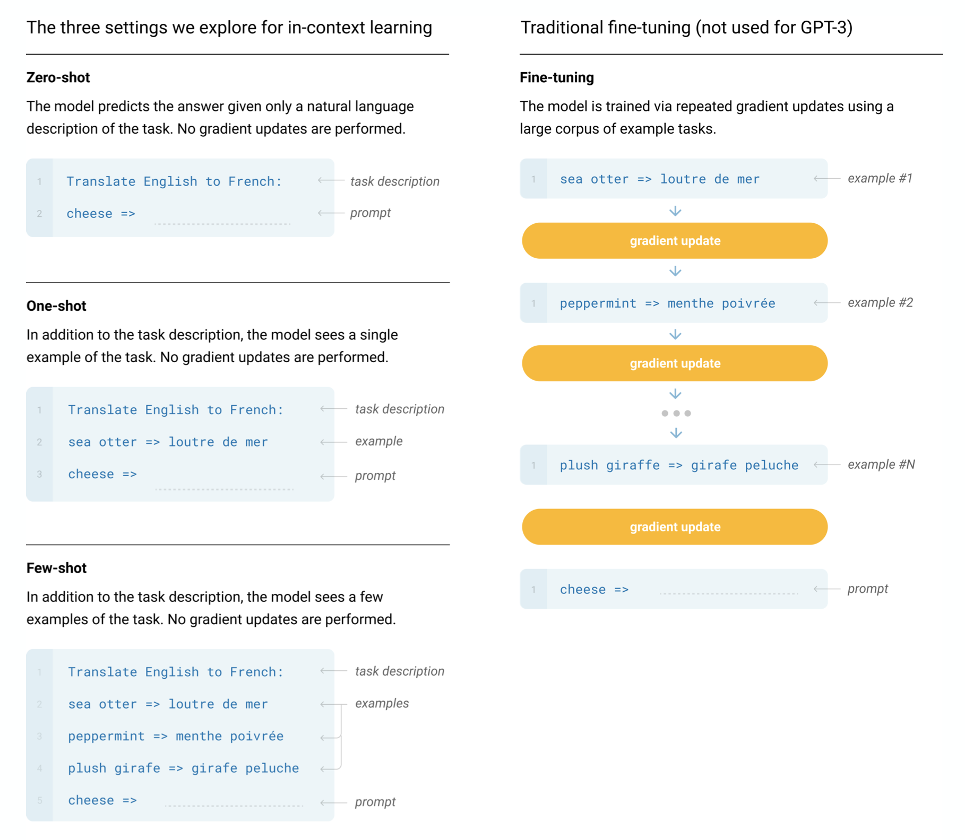
Fine-Tuning
Gradient Update 과정

Slide 24
Zero, One, Few-shot
example 0개
example 1개
example 10~100개
예시를 통한 Gradient Update 과정 없음 !
Fine-tuning이 아닌 in-context learning

Slide 25
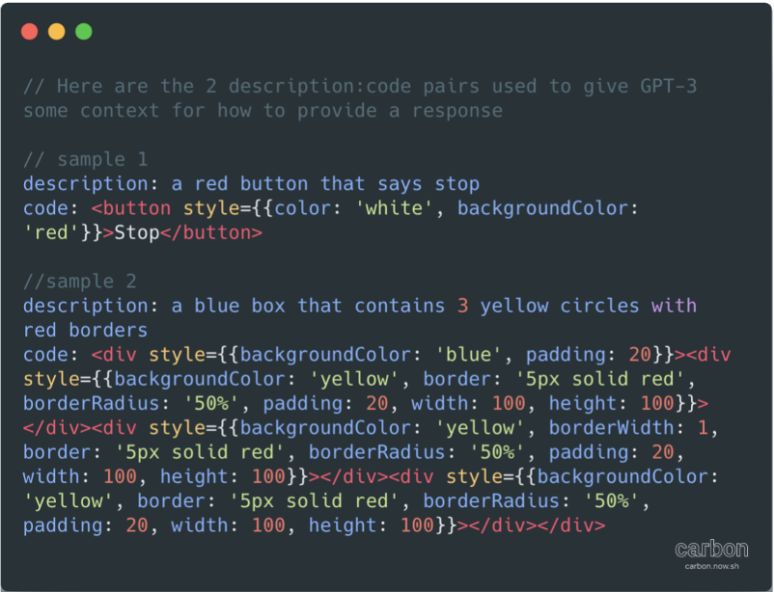
Example
다른 예시가 궁금하다면? https://littlefoxdiary.tistory.com/45
video: https://twitter.com/sharifshameem/status/1282676454690451457

Slide 26
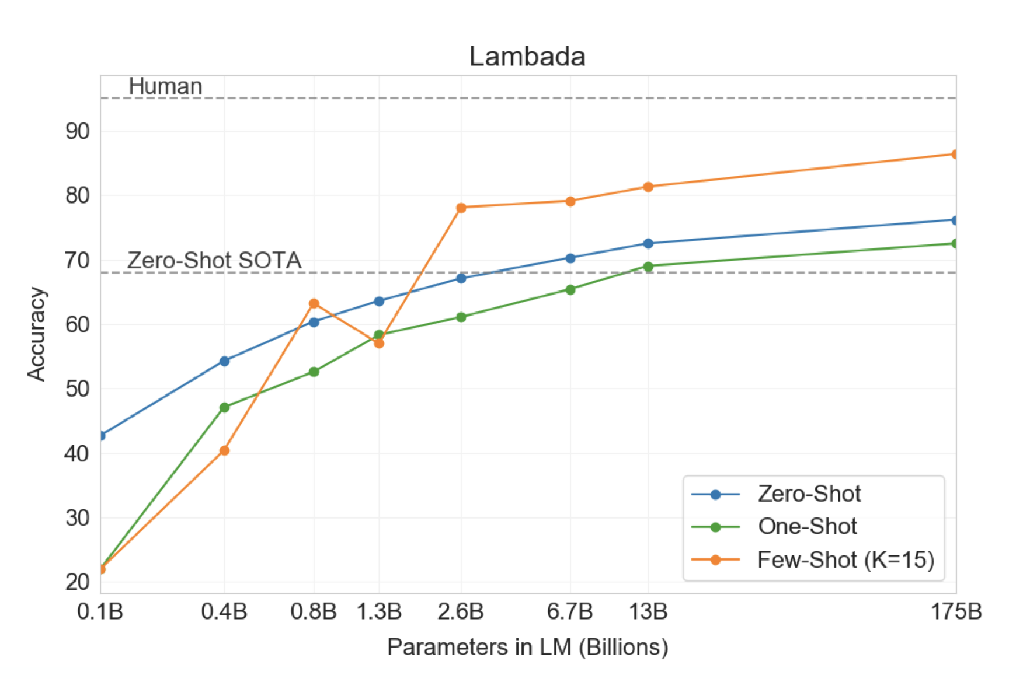
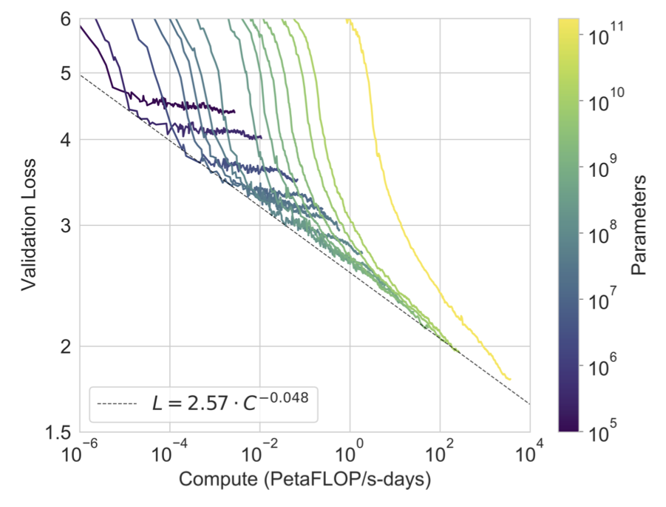
가 설
언어모델의 크기와 학습 loss는 power-law 관계를 가진다.
언어모델의 크기가 커지면 In-context Learning Ability가 좋아질 것이다.

Slide 27



모델, 데이터셋, 학습 과정
Model
GPT-2와 동일한 모델 사용 but 모델 크기가 125M에서 175B로 커짐
수정된 initialization, pre-normalization, reversible tokenization
Transformer layer에서 alternating dense와 locally banded sparse attention을 사용
Training Dataset
Common Crawl, WebText2, Books1, Books2, Wikipedia (450TB -> 570GB)
모든 데이터를 사용하지 않음.
Train Process
입력 크기는 2048 token
만약 짧은 문서라면 바로 다음 문서를 이어붙이고 중간에 delimiter를 사용
큰 모델 → 큰 배치사이즈, 작은 learning rate

Slide 28
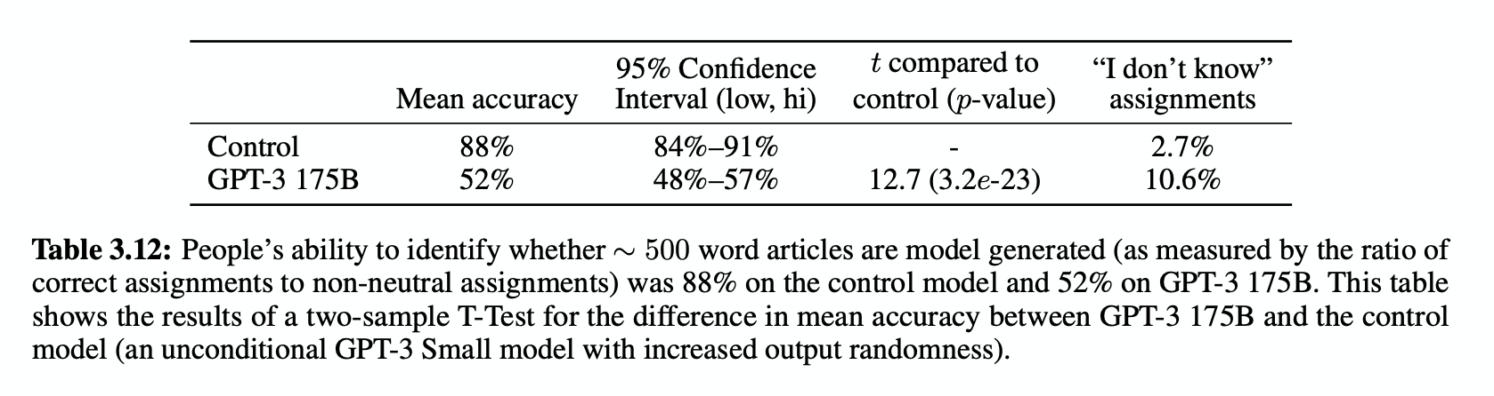
실험 결과. 뉴스 기사 생성

Slide 29
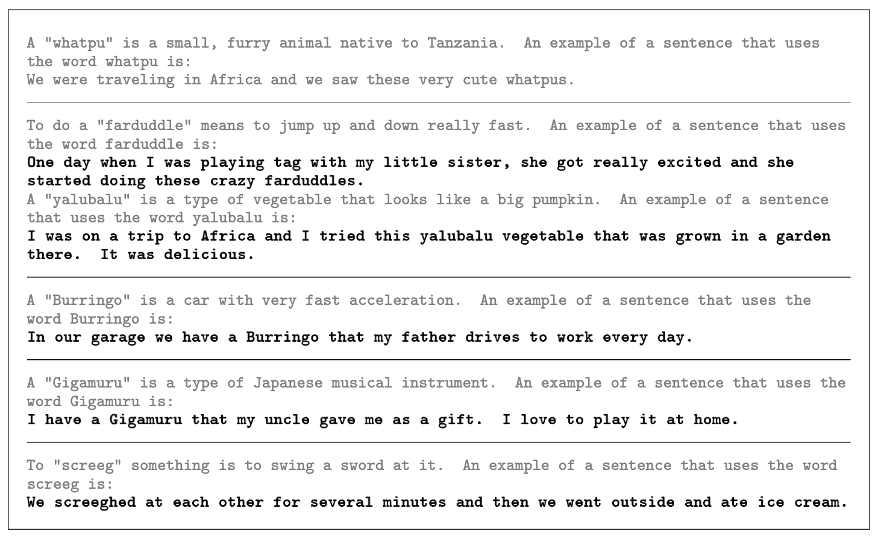
실험 결과. 새로운 단어로 문장 생성

Slide 30
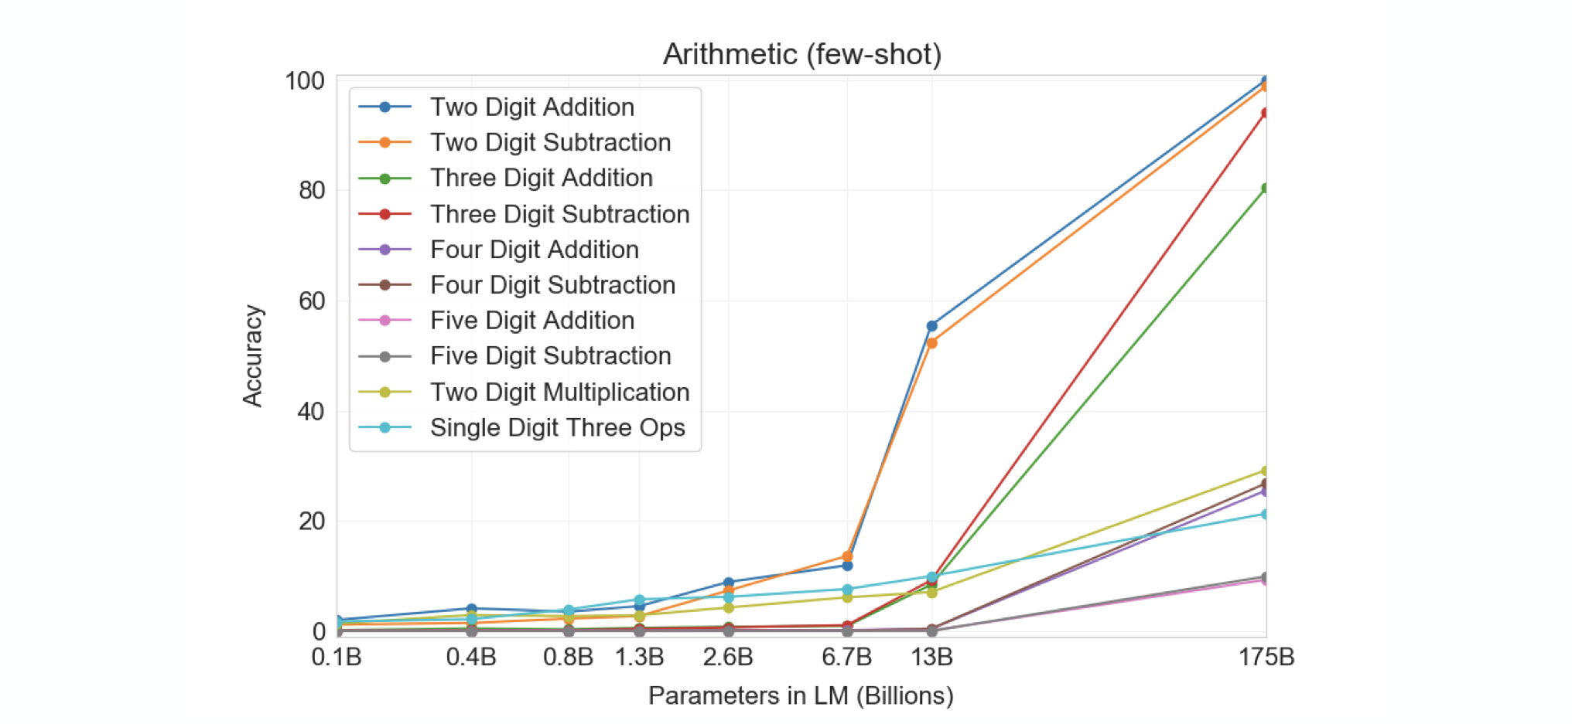
실험 결과. 연산

Slide 31
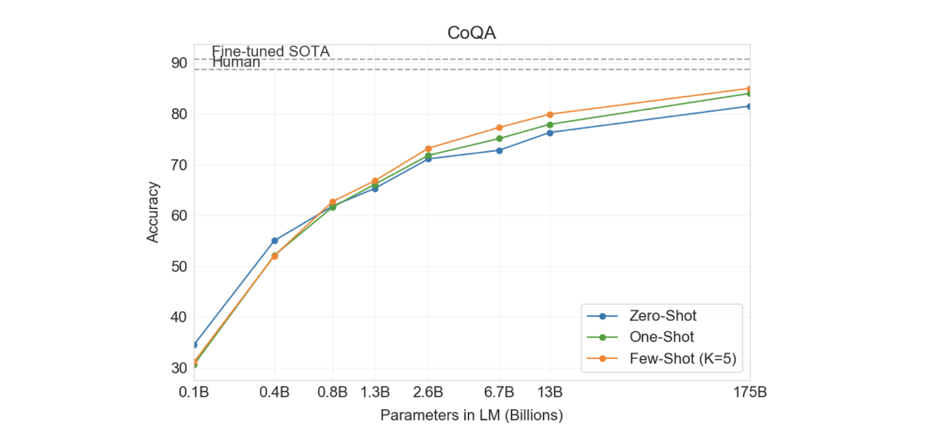
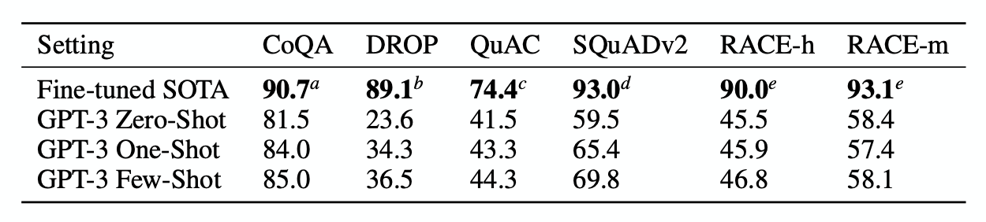
실험 결과. 기계 독해
질문과 단락이 주어졌을 때, 정답을 인식하는 문제

Slide 32
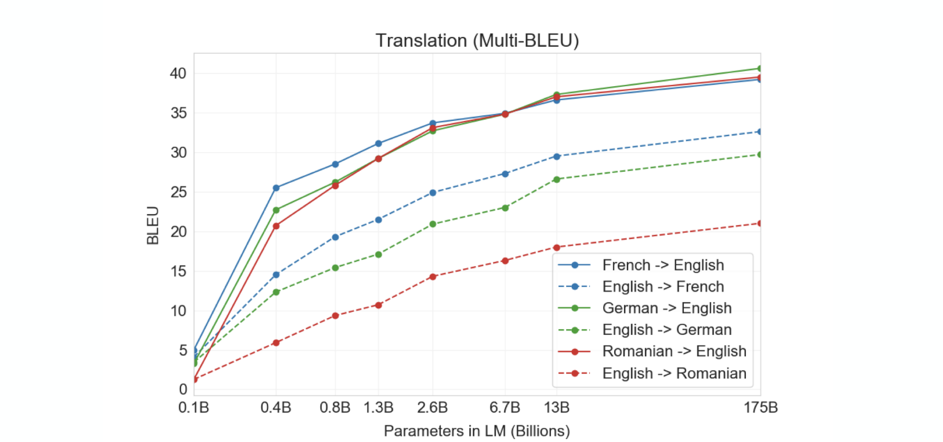
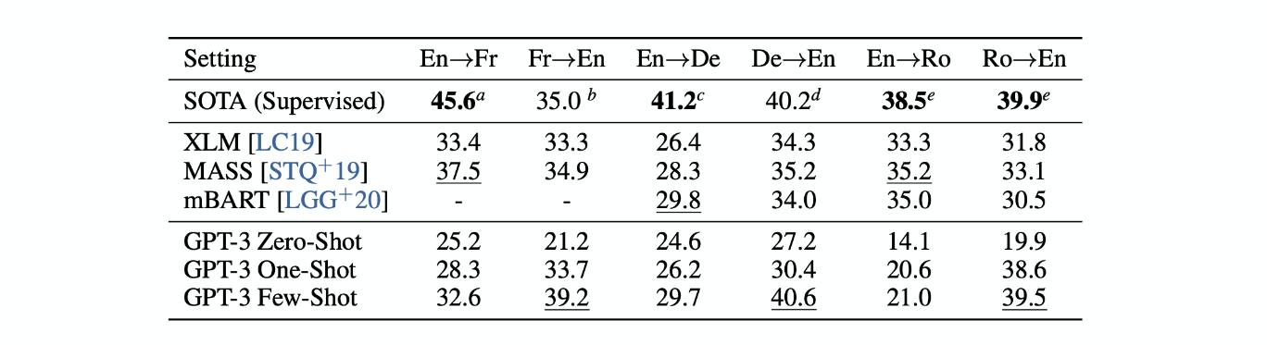
실험 결과. 번역

Slide 33
한 계
1
성능적인 한계
문서 단위로 의미론적인 반복이 있었고, 충분히 긴 문장에서는 일관성을 잃거나, 모순이 발생했다.
상식 수준의 물리학 (common sense physics) 도메인을 잘 하지 못했다. 가령, 치즈를 냉장고에 넣으면 녹을까요?와 같은 질문에 잘 대답하지 못했다.
In-context learning의 경우에도, WIC(두 단어가 한 문장에서 동일한 방식으로 사용되는지), ANLI(한 문장이 다른 문장을 의미하는지)와 같은 task에서는 큰 성능 향상이 없었다.
알고리즘적 한계
양방향성 X (auto-regressive에만 집중했기 때문)
모델의 규모를 키우는 것은 사전학습의 손실함수의 한계에 도달할 수 있다.
사전학습된 대규모 언어 모델은 실제 세상과의 상호작용이 없기 때문에 세상에 대한 context가 부족하다.
학습 데이터의 효율성
GPT-3는 사전 학습동안 사람이 평생 보는 것보다도 더 많은 텍스트를 보지만, 사람만큼의 성능을 내지 못한다.
Few-shot learning의 해석 불가능함
inference 과정에서 scatch로부터 패턴을 학습해내는건지, 아니면 트레이닝하는 과정에서 들어간 패턴들이 memorize 되었다가 나오는건지 모른다.
어떻게 working 하는지 알 수 없다.
2
3
4

Slide 34
실 습

Slide 35
REFERENCES
논문
https://arxiv.org/pdf/2005.14165.pdf
블로그
https://littlefoxdiary.tistory.com/44
https://ai-information.blogspot.com/2020/06/nl-069-language-models-are-few-shot.html
https://jiho-ml.com/weekly-nlp-29/
https://hyyoka-ling-nlp.tistory.com/8
유튜브
https://www.youtube.com/watch?v=MV1l2JPAxVY
https://www.youtube.com/watch?v=FeEmmylAF0o
실습 코드 관련
https://github.com/NLP-kr/tensorflow-ml-nlp-tf2-colab
<텐서플로2와 머신러닝으로 시작하는 자연어처리>

Slide 36
감사합니다

